Slide 1

Zaawansowana obsługa wyjątków i debugowanie
Akademia Górniczo-Hutnicza im. Stanisława Staszica w Krakowie
AGH University of Krakow
27.05.2026

Slide 2
Plan prezentacji:
Czym są wyjątki i co z nimi robimy?
Najważniejsze rodzaje wyjątków
Zaawansowana obsługa wbudowanych oraz customowych wyjątków
Debugowanie dla praktyków
alternatywy dla print(“debug: error 404”)

Slide 3


Czym jest wyjątek i co go różni od błędu ?
Error
błąd w kodzie który uniemożliwia jego działanie
(na przykład błąd w składni)
Exception
kod składniowo poprawny mogący wyrzucić błąd
(na przykład wczytanie pliku, który nie istnieje)

Slide 4
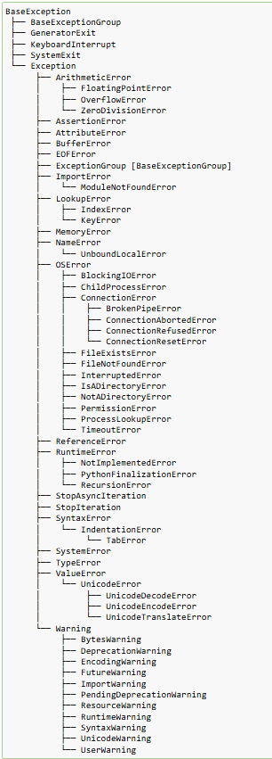

Slide 5
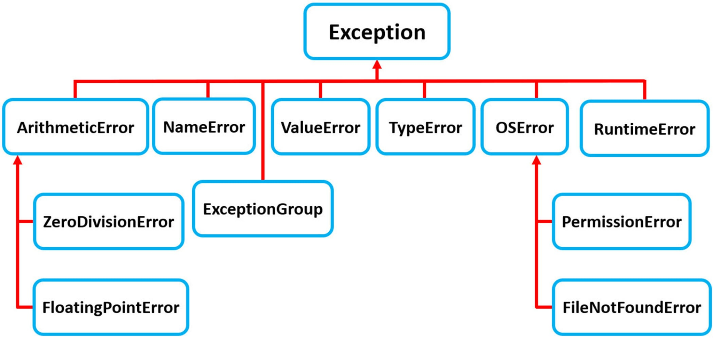
Rodzaje wyjątków w pythonie

Slide 6
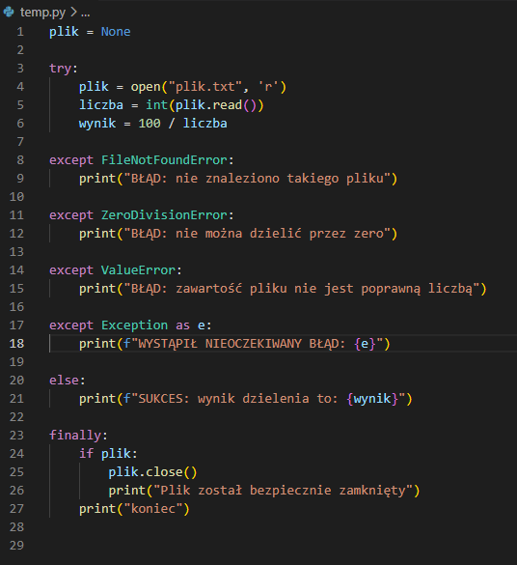
Jak wygląda taki wyjątek i co z nim zrobić?
try - potencjalnie niebezpieczna część kodu
except - obsługa wyjątków
finally - bezpieczne zakończenie operacji

Slide 7
to jest podstawowa obsługa wyjątków,
a co z zaawansowaną ?
-Customowe i grupowe wyjątki
-rozbudowana obsługa wyjątków wraz z ich wywoływaniem
-exception chaining
-contexts managers

Slide 8
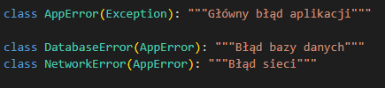
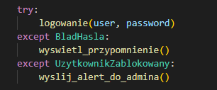
Customowe wyjątki
Python oferuje możliwość dodawania swoich wyjątków, które powinny dziedziczyć pośrednio lub bezpośrednio z BaseException oferując dodatkowe informacje przy obsłudze wyjątków w rozbudowanych aplikacjach.
Dobrą praktyką jest też dodawanie “Error” w nazwie wyjątków

Slide 9
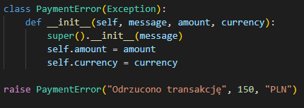
Customowe wyjątki

Slide 10
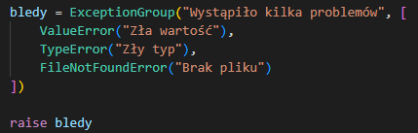
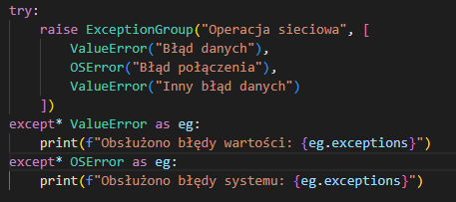
Grupowe wyjątki
W zwykłym except zajmujemy się jednym wyjątkiem, z użyciem Exception group oraz except* możemy zająć się kilkoma naraz

Slide 11
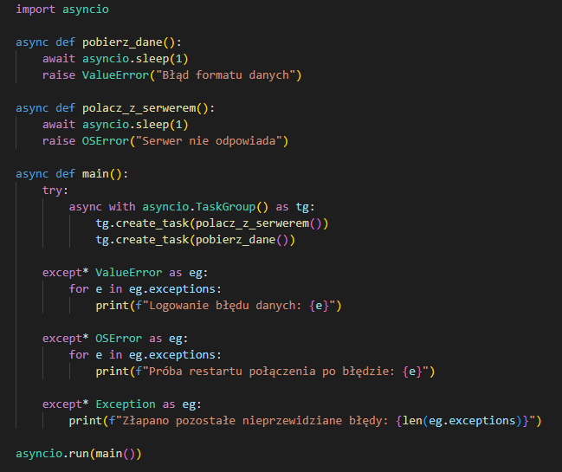
Grupowe wyjątki

Slide 12
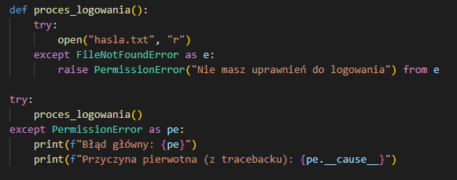

Exception chaining
Posiadając grupowe i customowe wyjątki przydatna jest mechanika “chainowania” wyjątków, by opakować i zgrupować błędy lub przekazać lepsze informacje o przyczynie błędu lub ukryć error przed użytkownikiem

Slide 13
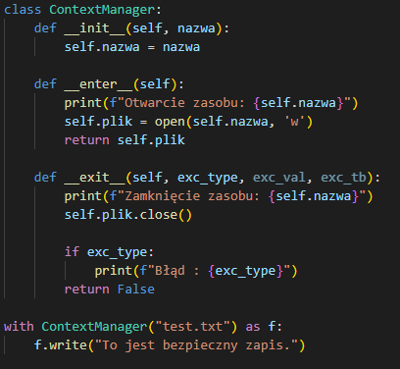
Context managers
Pracując na plikach czy innych zasobach trzeba uwzględniać ich precyzyjną obsługe i bezpieczeństwo co możemy zrobić za pomocą context managerów.
Możemy ich użyć tworząc sami taki lub importując z bilbioteki

Slide 14
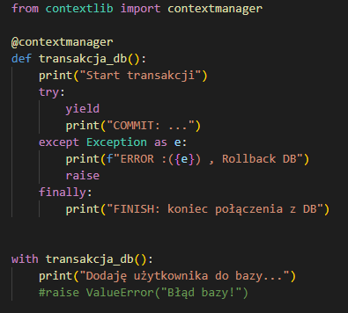
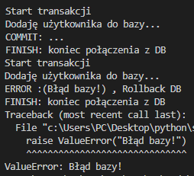
Context managers

Slide 15

Debugowanie

Slide 16
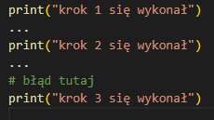
print(“error here ”)
Debugowanie to proces szukania przyczyny błędów w programie.
Można go rozdzielić na mniej czy bardziej zaawansowane praktyki jak print() w kodzie czy użycie debuggera

Slide 17
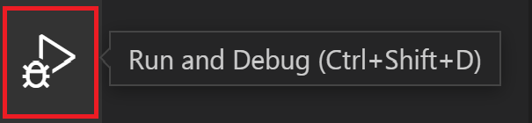
debuger co to jest i jak działa
Narzędzie pozwalające na zatrzymanie kodu w momencie jego wykonywania, sprawdzenia wartości zmiennych i wiele innych

Slide 18
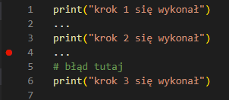
breakpointy
Element debuggera pozwalający zatrzymać kod na konkretnej lini występujący z wariantem warunkowym jeśli jest spełniony warunek

Slide 19
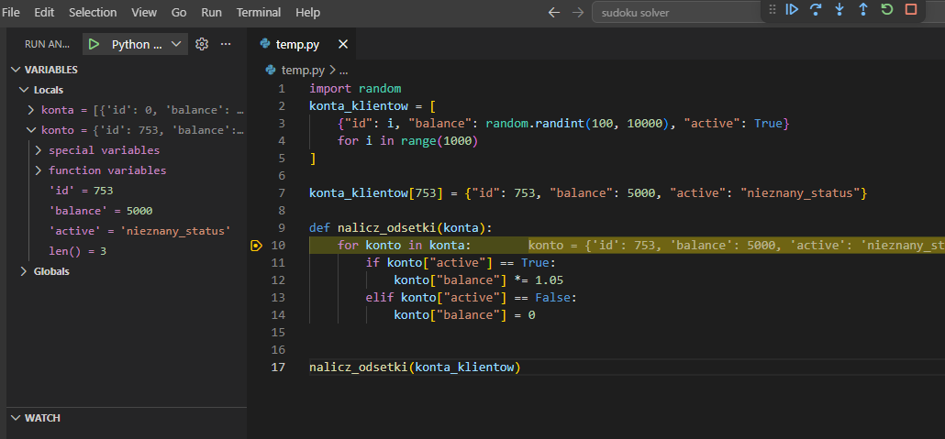
breakpointy

Slide 20
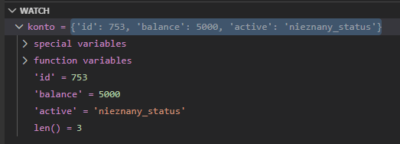
watch expressions
Kolejne narzędzie debuggera pozwalające obserwować konkretną zmienną lub interesujące nas wyrażenie

Slide 21
variable hot swap
Narzędzie debuggera pozwalające w trakcie wykonywania kodu na podmianę wartości zmiennych w pamięci RAM
Pozwala sprawdzić różne fragmenty kodu bez potrzeby restartu lub testowania różnych scenariuszy

Slide 22
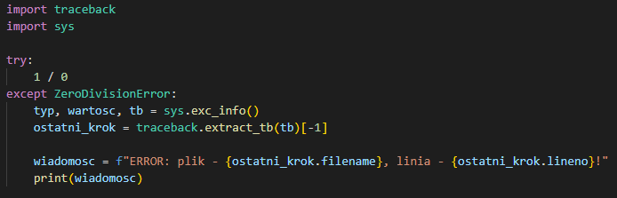
debugowanie post mortem (łac. po śmierci)
Metoda debugowania pozwalająca zobaczyć kod w momencie usterki, a nie tylko error message.
Opiera się na zastosowaniu funkcji:
sys.exit_info()

Slide 23
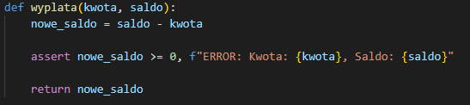
Asercja
Narzędzie pozwalające nam się upewnić się, że pewien warunek jest spełniony, które możemy wyłączyć odpowiednią flagą przy uruchamianiu -O (optimize)
Czym się różni od if i raise ?
if i raise stosujemy przy błędzie użytkownika a assert przy naszych

Slide 24
debugowanie nie tylko błędów, a i wydajności
debugowanie prędkości kodu nazywamy “profilowaniem”.
Tak jak przy debugowaniu mamy tu różne narzędzia :
-time.time()
-cProfile
-line_profiler

Slide 25
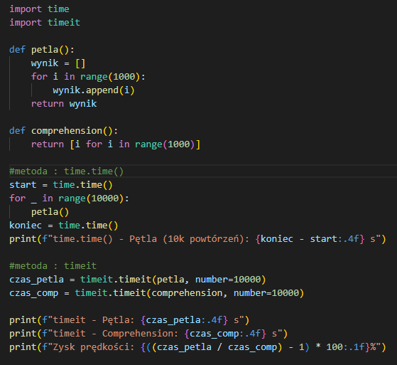
Profilowanie
Tak jak w debugowaniu na prostych projektach używa się print(), tutaj można zastosować proste porównanie time.time() przed i po funkcji czy timeit

Slide 26
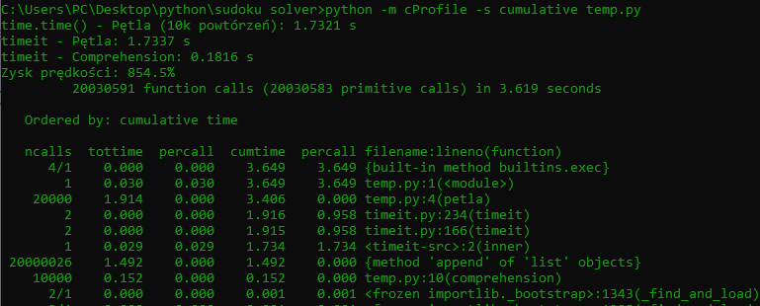
Profilowanie
cProfile wbudowane narzędzie w pythonie pozwalające określić ile razy była wykonywana każda funkcja i ile zajeła

Slide 27
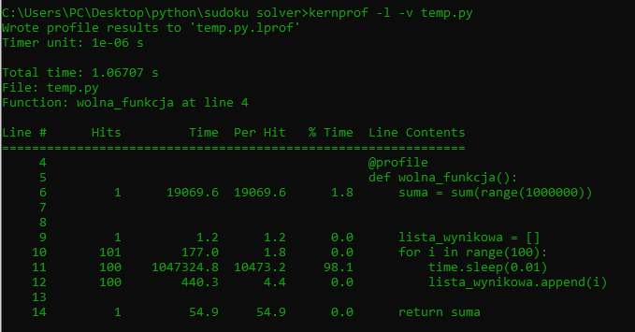
Profilowanie
line_profiler jest zewnętrznym narzędziem które pozwala określić linia po lini, która zajmuje najdłużej

Slide 28

Pytania ?
Jeśli ktoś szuka większej ilości szczegółów:
https://docs.python.org/3/tutorial/errors.html#user-defined-exceptions
https://docs.python.org/3/library/profile.html#introduction-to-the-profilers
https://docs.python.org/3/library/timeit.html#basic-examples

Slide 29
omówienie zadań
-zadanie 1: napisanie try/except/finally
-zadanie 2: napisanie własnego customowego wyjątku z jego obsługą
-zadanie 3: uzupełnienie context managera i sprawdzenie jego działania
-zadanie 4: profilowanie kodu

